Slide 1
Муниципальное казенное общеобразовательное учреждение средняя общеобразовательная школа с.Бисерово
Конкурс «Зеленый огонек»
Работу выполнила Лепихина Юлия . Руководитель:
воспитатель дошкольной подготовительной группы
Лепихина Татьяна Николаевна.
2014г

Slide 2
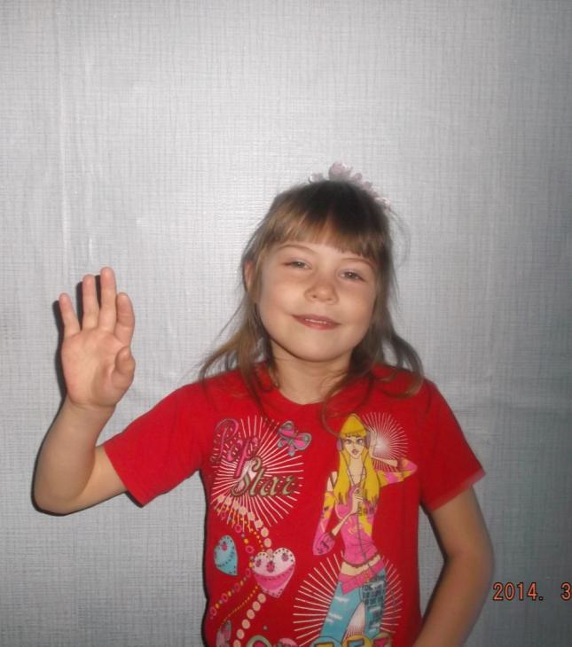
Привет ребята!
Акция «Засветись»
Меня зовут Юля.
Мне 5 лет. Я хожу в детский сад.
Сегодня я расскажу Вам о том, почему нужно использовать светоотражатели и как они Вам могут помочь.

Slide 3
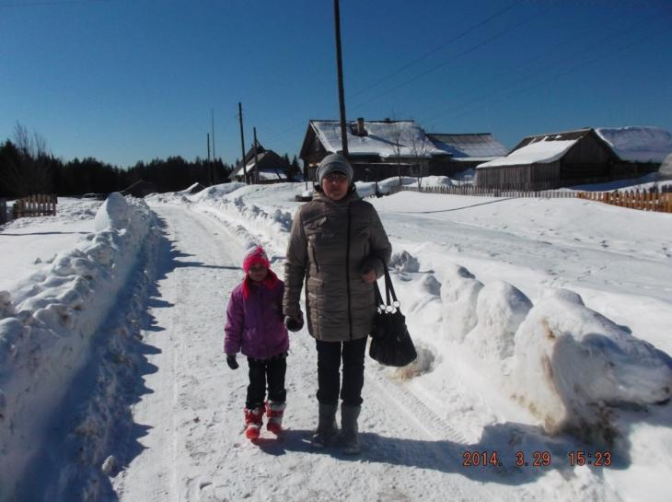
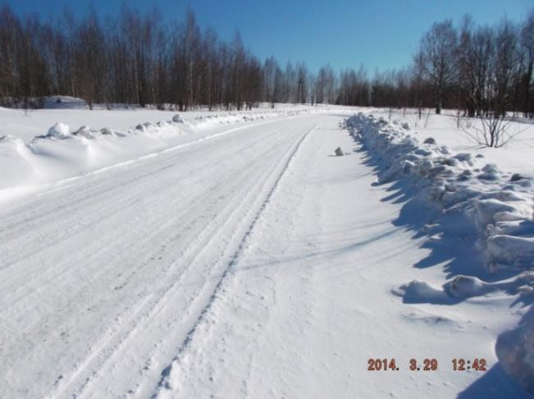
Рано утром, когда на улице ещё темно мы с мамой спешим на работу в наш любимый детский сад.
Наш путь проходит по дороге с крутым поворотом,

Slide 4
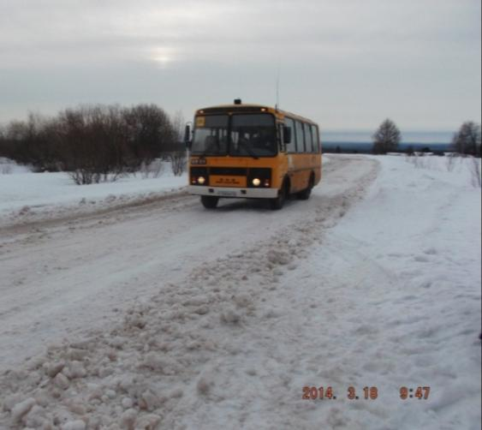
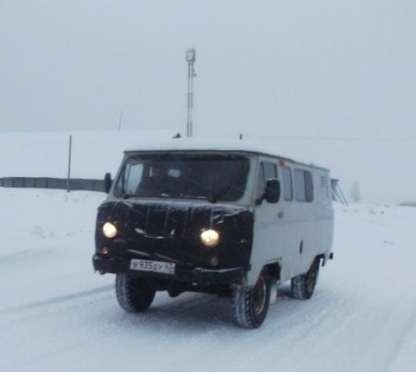
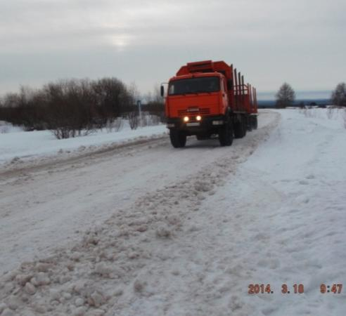
по которой мчатся с большой скоростью машины и автобусы, КамАЗы – нагружённые лесом.

Slide 5
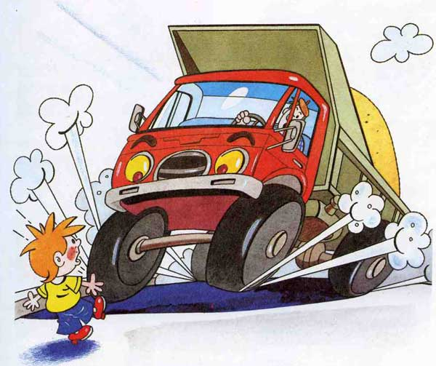
Известно, что каждое третье ДТП с участием пешеходов происходит в тёмное время суток.
Эти аварии более страшные и тяжёлые, чем дневные. В результате аварии гибнут тысячи людей, в том чисел и маленькие дети.

Slide 6
Госдума решает вопрос, чтобы у каждого ребёнка на одежде были светоотражающие значки.

Slide 7
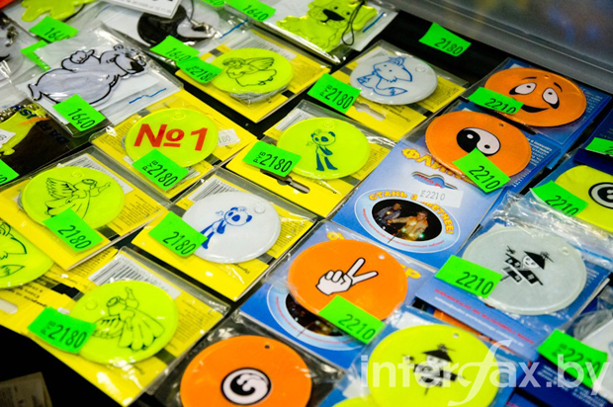
Поэтому во многих городах, в том числе и в нашем районе стартует акция «Засветись» - ношение на одежде фликера.

Slide 8
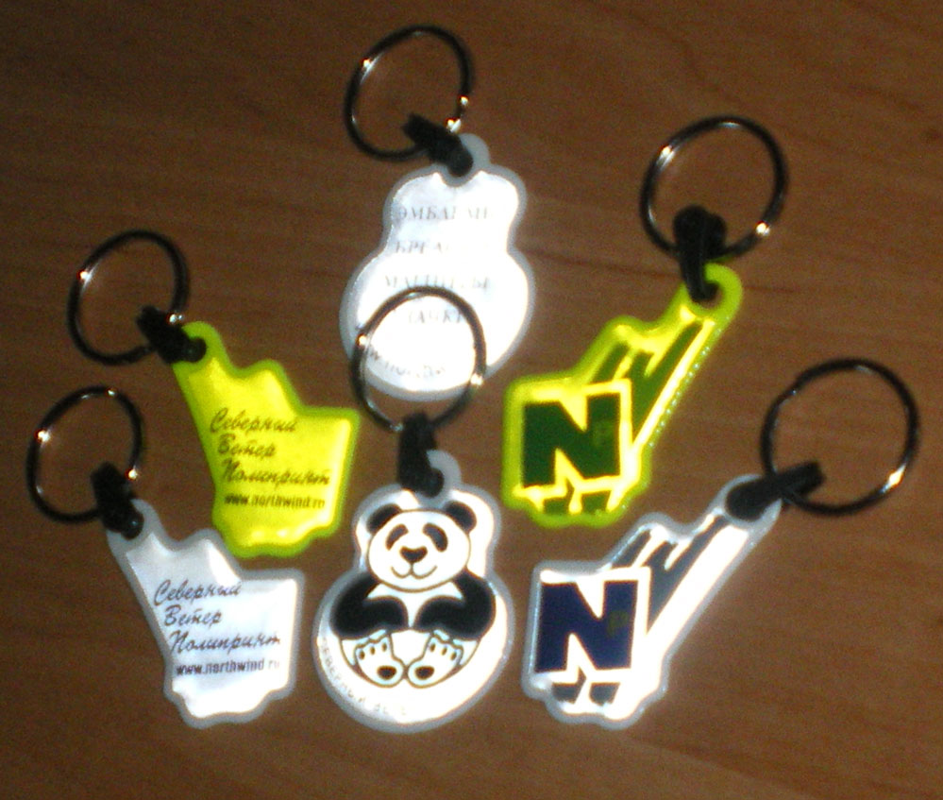
Фликер – световозвращатель.
Фликер на одежде – это реальный способ уберечься от травмы на неосвещённой дроге.
Свет, попадая на ребристую поверхность из специального пластика, концентрируется и отражается в виде узкого пучка.

Slide 9
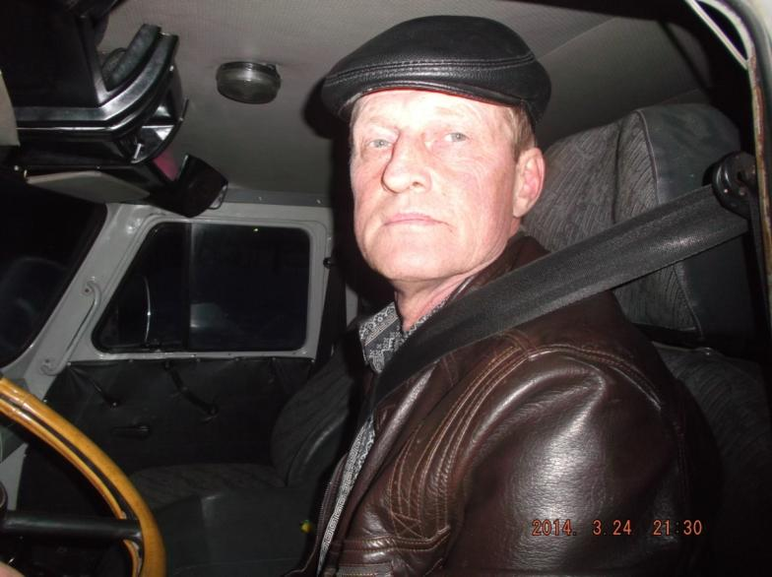
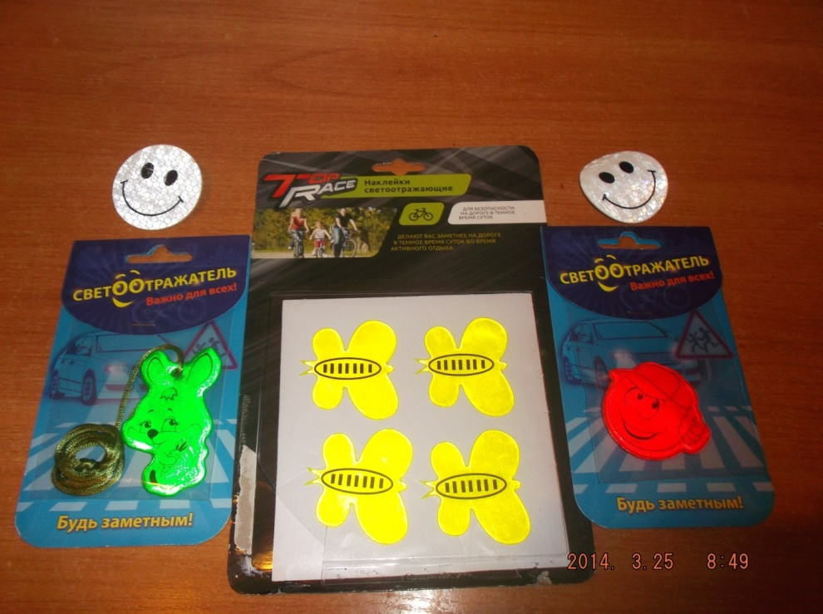
Это мой папа.
Стаж водителя около 26 лет. Он всегда строго соблюдает ПДД.
Зная об опасностях на дорогах, для нас он приобрел фликеры.

Slide 10
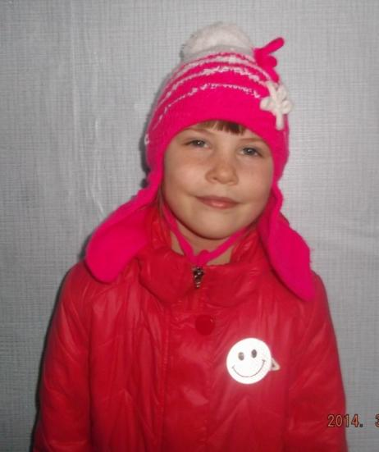
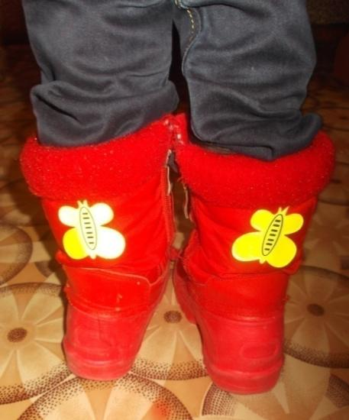
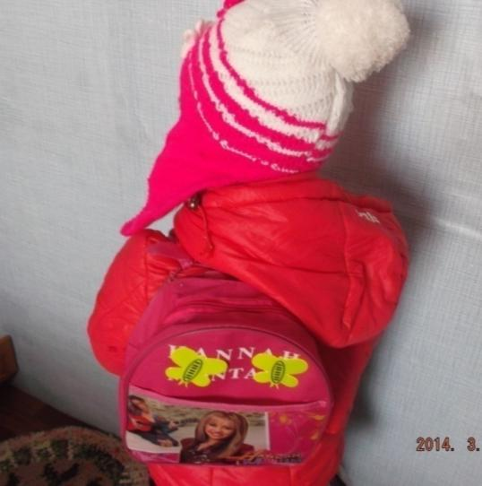
Мы их расположили на куртке, сапогах и рюкзаке.

Slide 11
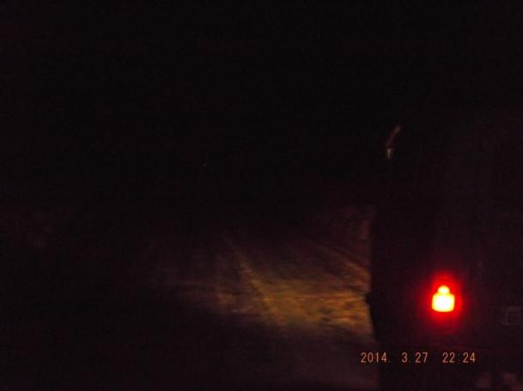
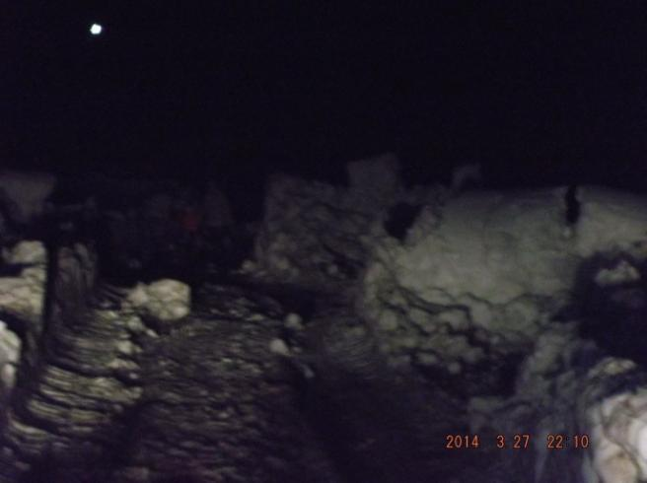
Чтобы проверить, как работают светоотражатели, мы провели эксперимент.
Поздно вечером я, мама, папа и старший брат выехали на машине на безопасную дорогу. Папа, при помощи спидометра, измерил на какое расстояние мы с мамой можем отойти от машины и быть заметными при ближнем и дальнем свете. Старший брат нас фотографировал.
Оказалось, что без фликеров на дороге папа нас совсем не видел.
Он подъехал поближе и без фликеров заметил нас на расстоянии 30м.

Slide 12
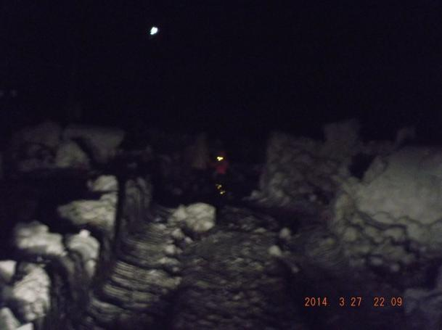
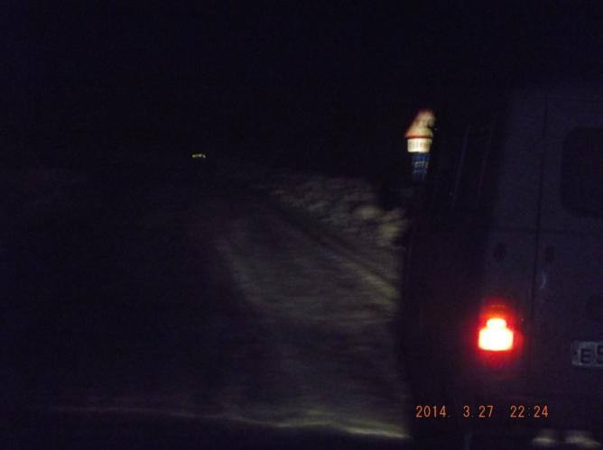
При ближнем свете с фликерами я была заметна с расстояния 140м.
А когда папа включил дальний свет, я выделялась яркой звёздочкой на расстоянии 400м.
Так всей семьёй мы доказали, что фликеры действительно помогают пешеходам стать заметнее на дороге.
На тот момент на мне было всего 2 фликера. Старший брат заметил, что на маленьком ребёнке их должно быть не менее четырёх. Я думаю, чем больше, тем лучше, так как мы ещё маленького роста и издалека почти незаметны для автомобилиста.

Slide 13
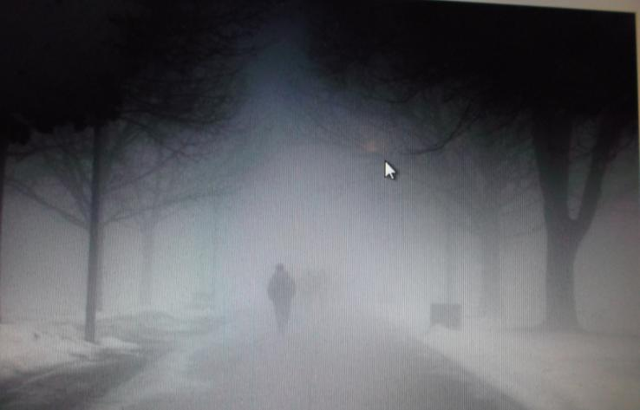
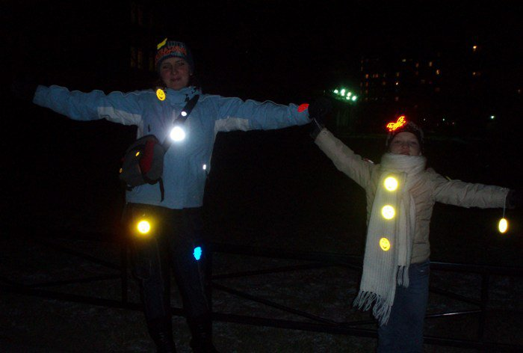
У нас зимой бывает очень темно, поэтому не только мне нужно быть видной на дороге, но и моим маме, папе, сестрёнке, братику, бабушке и дедушке.

Slide 14
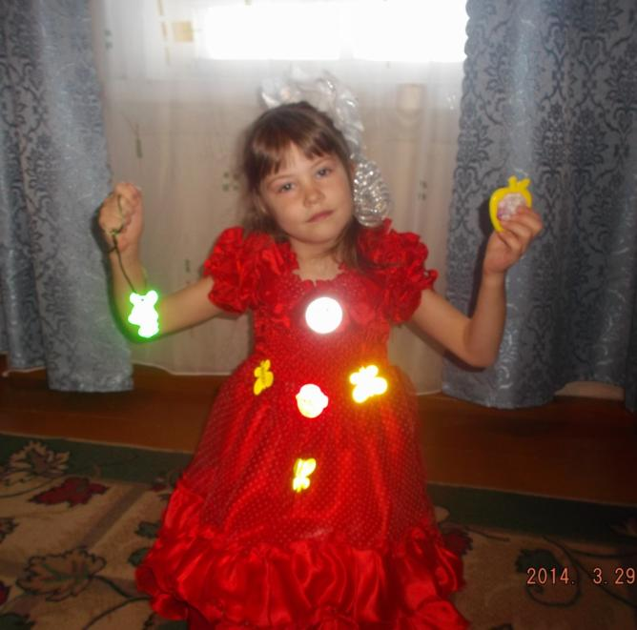
Детям нужен фликер на рукавах, сапогах и рюкзаках.
Попадёт в него луч света – означает это, что нас водитель замечает и сразу скорость он сбавляет.
Смело путь переходи – нет преграды впереди.
Чтоб ходить нам без тревоги «Засветись» ты на дороге.
Спасибо за внимание!

